Slide 1
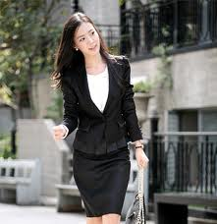
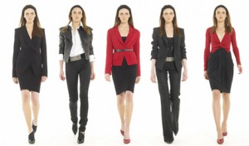
บทที่ 7 บุคลิกภาพกับการแต่งกาย

Slide 2
ความเป็นมืออาชีพ
การแต่งตัว
ความเบิกบานแจ่มใส, ความมั่นใจ
กิริยา มารยาท
รูปร่างหน้าตาที่ปรากฏ

Slide 3
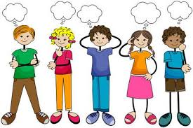
ปัจจัยในการเลือกเครื่องแต่งกายให้เหมาะสมกับบุคลิกภาพ
ทั้งนี้สามารถพิจารณาเสื้อผ้าที่เหมาะสมกับบุคลิกภาพของเราได้จาก ปัจจัยสำคัญ ดังนี้
1. ด้านรูปร่าง
2. ด้านสีผิว
3. ด้านวาระโอกาสของงานที่จะเข้าร่วม

Slide 4
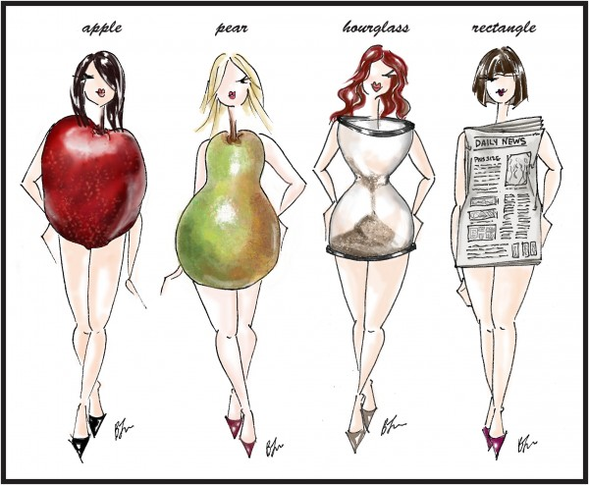
1. รูปร่าง
รูปร่างของแต่ละคนนั้นแตกต่างกันในด้านโครงสร้าง ตามชาติกำเนิดและกรรมพันธ์ รวมทั้งการใช้ชีวิตประจำวันของแต่ละบุคคลซึ่งเราควรศึกษารูปร่างของตนเองเพื่อเลือกเสื้อผ้าเครื่องแต่งกายให้เหมาะสม

Slide 5
รูปร่างทรงแอปเปิ้ล (ค่อนข้างอ้วนหรือเจ้าเนื้อ)
รูปร่างแบบนี้ จะมีโครงสร้างร่างกายใหญ่ ขนาดลำตัวตั้งแต่ช่วงไหล่ลงไปจนถึงเอวมีขนาดใหญ่กว่าช่วงสะโพกลงมา ลำตัวออกแนวกลมเหมือนลูกแอ๊ปเปิ้ล ที่มีลักษณะท้วม มีเอวหนา มีหน้าท้องและสะโพกที่ใหญ่ แต่บั้นท้ายค่อนข้างเล็กไม่ค่อยมีก้น
หุ่นรูปทรงแบบนี้ ควรเน้นเสื้อผ้าสีเข้มเป็นหลัก เพื่ออำพรางรูปร่างที่ใหญ่ไม่ได้สัดส่วน และควรเลือกเสื้อผ้าที่เป็นชุดแยกชิ้นที่พอดีตัวเพื่อโชว์ส่วนเว้าส่วนโค้งของร่างกาย เลือกเสื้อผ้าที่เวลาสวมใส่แล้วรู้สึกสบายไม่รัดแน่นจนเกินไป ถ้าเป็นกระโปรงก็ควรใส่แบบทรงเอสั้น เพราะจะช่วยทำให้สาวๆ ดูมีรูปร่างที่เพรียวมากขึ้น การใส่รองเท้าส้นสูงก็ช่วยให้รูปร่างดูสูงเพรียวและน่องดูเรียวยาวมากขึ้นด้วย
ไม่ควรใส่ชุดรัดรูป และเสื้อแขนกุด เพราะจะทำให้ดูอ้วนหนา เครื่องประดับก็ควรดูชิ้นกระจุ๋มกระจิ๋ม

Slide 6
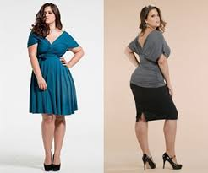
รูปร่างทรงแอปเปิ้ล

Slide 7
รูปร่างทรงลูกแพร์หรือชมพู่ (ลำตัวท่อนล่างค่อนข้างใหญ่)
รูปร่างแบบนี้จะมีลำตัวช่วงบนเล็กกว่าช่วงล่าง มีช่วงขาและบั้นท้ายที่ค่อนข้างใหญ่ ตั้งแต่เอวจนถึงสะโพกลงไปจะผายออกมากอย่างเห็นได้ชัด ช่วงไหล่จะแคบ ช่วงแขนค่อนข้างจะกระชับได้รูป
หุ่นรูปทรงแบบลูกแพร์นั้น ควรเพิ่มผ้าพันคอเข้าไป เพื่อที่จะทำให้รูปร่างด้านบนที่ดูเล็กและแคบดูได้สัดส่วนกับส่วนสะโพกด้านล่างนั่นเอง หรือจะสวมเสื้อแบบเปิดไหล่ก็ได้ เพราะจะทำให้ช่วงบนที่เล็กแคบดูกว้างขึ้น การสวมสูทหรือไม่ก็แจ๊คเก็ตยาวคลุมสะโพกจะทำให้ดูดีมากกับหุ่นแบบนี้ นอกจากนี้สีเสื้อผ้าที่คุณจะสวมใส่จะเป็นกางเกง หรือกระโปรงก็ดี ควรเป็นสีพื้นหรือไม่ก็สีทึบๆ เพื่ออำพรางสะโพก ส่วนเสื้อควรเป็นสีที่สดเพื่อทำให้ช่วงบนดูกว้างขึ้น
ควรหลีกเลี่ยงกะโปรงสั้นเพราะจะทำให้ดูขาสั้น

Slide 8
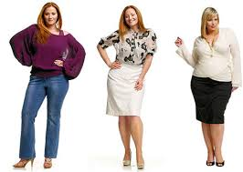
รูปร่างทรงลูกแพร์หรือชมพู่

Slide 9
รูปร่างแบบนาฬิกาทราย
รูปร่างแบบนี้ถือว่าเป็นรูปร่างที่ผู้หญิงส่วนมากต้องการ ด้วยขนาดรอบอกกับรอบสะโพกที่เท่า ๆ กัน ส่วนหน้าอกจะดูเต็มสวยและไม่ใหญ่จนเกินไป หุ่นทรงนาฬิกาทรายนี้จะมีแผ่นหลังที่สวยงาม เอวที่คอดสวยได้รูป โดยรอบเอวนั้นน้อยกว่ารอบอกและสะโพกอยู่ราว 10 นิ้ว ส่วนของสะโพกจะกว้างพอประมาณกับความกว้างของช่วงไหล่ค่ะ ซึ่งนับว่าเป็นทรวดทรงงดงามในอุดมคติของสาวหลายๆคน
หุ่นรูปทรงนาฬิกาทรายนั้นจะหาเสื้อผ้าในการสวมใส่ที่ค่อนข้างง่ายกว่ารูปทรงอื่น เวลาที่จะเลือกเสื้อผ้าก็ควรเลือกใส่เสื้อผ้าที่แนบเนื้อเพื่อเน้นให้เห็นรูปร่างสัดส่วนที่ชัดเจนสวยงาม ควรเลือกใส่กางเกงขากระบอกหรือกระโปรงทรงดินสอ ถ้าเป็นคนที่ไม่ค่อยสูงนัก หรือ มีรูปร่างเล็ก การเลือกเสื้อผ้าลายดิ่งตามยาว หรือ ใส่รองเท้าส้นสูง จะช่วยให้คุณมีรูปร่างที่ดูเพรียวมากขึ้นได้

Slide 10
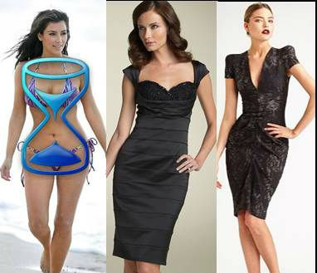
รูปร่างแบบนาฬิกาทราย

Slide 11
รูปร่างทรงไม้บรรทัดหรือทรงสี่เหลี่ยม
รูปร่างแบบนี้ลำตัวจะไม่มีส่วนเว้าส่วนโค้งมากนัก คือจะมีช่วงไหล่ที่เท่ากับช่วงของสะโพก และจะมีหน้าอกที่เล็ก แต่จะมีช่วงขาที่เรียวสวยงาม ซึ่งจะคล้ายๆ กับหุ่นนางแบบ
หุ่นรูปทรงตรงหรือทรงสี่เหลี่ยมนั้น ควรจะเน้นช่วงเอวเป็นพิเศษ เพื่อให้ลำตัวดูมีส่วนเว้าส่วนโค้ง โดยการคาดเข็มขัด หรือใส่เสื้อผ้าที่เล่นลวดลายหรือสีสันตรงช่วงเอว การเลือกใส่เดรสที่มียางยืดรัดใต้อก หรือใส่เสื้อคอวี ก็จะช่วยทำให้ดูมีหน้าอกมากขึ้น หรือจะใส่เดรสที่มีระบายๆ ซึ่งไม่เพียงจะดูน่ารักแล้ว ยังจะทำให้ลำตัวดูมีสัดส่วนเพิ่มขึ้นด้วยค่ะ
ไม่ควรใส่กางเกงขาบาน เพราะจะทำให้ดูรูปร่างดูตรงมากยิ่งขึ้น ไม่ควร ใส่เข็มขัดเส้นเล็กๆ นะคะ เพราะจะทำให้ยิ่งดูไม่มีสะโพก และควรหลีกเลี่ยงเสื้อหรือเดรสที่เป็นลายทางตรงค่ะ เพราะจะยิ่งทำให้ดูตัวลีบแบนและไม่มีสัดส่วน

Slide 12
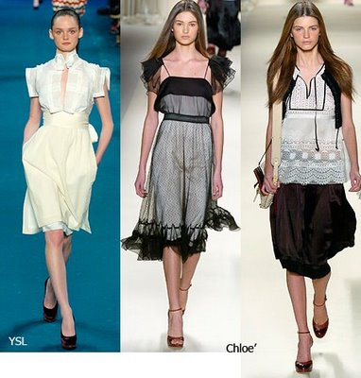
รูปร่างทรงไม้บรรทัดหรือทรงสี่เหลี่ยม

Slide 13
สุภาพบุรุษ
โดยทั่วไป เรามักแบ่งลักษณะของใบหน้าเป็น 3 ประเภท คือ ใบหน้าแคบ ใบหน้ากว้าง (หรือเป็นรูปสี่เหลี่ยม) และใบหน้าแบบวงรี (หรือรูปไข่)
การตัดสินว่าใบหน้าคุณจะเข้าข่ายโครงรูปใบหน้าประเภทไหน มีวิธีทดสอบง่าย ๆ ดังนี้ ทาบปลายจมูกบนไม้บรรทัดที่วางบนกระจกส่องหน้า และกาเครื่องหมายแสดงระยะห่างจากปลายจมูกถึงโหนกแก้ม ถ้าอ่านระยะห่างได้เกินกว่า 5 นิ้ว แสดงว่าคุณมีใบหน้ากว้าง ถ้าอยู่ในระยะไม่ถึง 4 นิ้ว คุณก็มีใบหน้าแคบ แต่จะแคบมากแคบน้อยนั้น เขาว่าให้ลองวัดจากหน้าผากถึงปลายคาง ถ้าเกิน 8 นิ้ว ก็แสดงว่าคุณมีใบหน้าแคบมาก ส่วนคนที่มีใบหน้าแบบวงรี ระยะห่างจากปลายจมูกถึงโหนกแก้มประมาณ 4 – 5 นิ้ว
เมื่อได้ลักษณะของใบหน้าแล้ว ต่อไปก็จะเป็นการเลือกแบบคอปกเสื้อที่รับกับใบหน้าของผู้สวมใส่ เราแบ่งลักษณะของใบหน้าเป็น 3 ประเภท คือ

Slide 14
การเลือกเสื้อเชิ้ต
1. ใบหน้ากว้าง (คอสั้น) ควรใช้ปกแบบคอต่ำ (หรือแบบเล็ก) จะช่วย
ทำให้ลำคอดูระหงขึ้น เพราะปลายคอปกที่ยาวจะช่วยถ่วงดุลความกว้างบนใบหน้า ควรเลี่ยงการใช้คอปกเล็กแบบปลายมน รวมทั้งการระวังไปถึงคอปกสีขาวที่จะทำให้ใบหน้าดูกว้างกว่าความเป็นจริง
2. ใบหน้าแคบ (คอยาว) การใช้คอปกแบบตั้ง ที่มีปลายบานพอประมาณเพราะมันจะช่วยทำให้ใบหน้าดูกว้างขึ้น ควรเลี่ยงการใช้คอปกเสื้อแบบแคบ คอปกเสื้อแบบใช้ร่วมกับเข็มเนคไทก็น่าจะไปด้วยกันได้ดีสำหรับคนใบหน้าประเภทนี้
3. ใบหน้ารูปไข่ มีข้อควรระวังอย่างเดียว คือ เลี่ยงปกปลายมนเพราะความมนของมันจะรับกับใบหน้าที่มนอยู่แล้วควรเปลี่ยนมาใช้คอปกแบบแหลมจะเหมาะสมกว่า ส่วนที่คอปกนั้นจะมีขนาดกว้างใหญ่ เล็กอย่างไรนั้น พิจารณาเลือกได้ตามความเหมาะสม

Slide 15
2. สีผิว
สีผิวนั้นเป็นสิ่งที่มีความสัมพันธ์กับการเลือกเสื้อผ้าเครื่องแต่งกายเนื่องจากหากเราทราบถึงสีผิวที่แท้จริงก็สามารถเลือกเครื่องแต่งกายที่มีสีที่เหมาะกับสีผิวเราได้และยังหลีกเลี่ยงสีที่ไม่เหมาะสมได้เช่นกัน
ผิวขาวเหลือง – สามารถเลือกได้ทั้งโทนอ่อนและเข้ม แต่ก็มีข้อควรระวังสำหรับโทนสีเข้มอย่าง สีเทา สีเขียวหม่น และโทนสีอ่อนอย่าง สีครีม สีเบจ เพราะจะทำให้ผิวดูเหลืองซีดกว่าเดิม
ผิวขาวอมชมพู - เป็นลักษณะของสีผิวที่ดูสุขภาพดี สามารถเลือกใส่เสื้อผ้าได้ง่ายและเข้ากับสีผิวได้หมดทุกสี เรียกว่าเป็นสีผิวที่เลือกแต่งตัวได้หลากหลาย ใส่โทนสีพาสเทลจะยิ่งทำให้ดูโดดเด่น น่ารักสะดุดตา
ผิวขาวซีด – ควรใส่เสื้อผ้าสีเข้มเพราะโทนสีเข้มจะตัดกับสีผิว ช่วยขับผิว เช่น สีแดงเข้ม สีน้ำตาลไหม้ หรือสีเขียวเข้ม ควรหลีกเลี่ยงโทนสีหม่น อย่าง สีม่วง สีเทา เพราะสีผิวที่ขาวซีดอยู่แล้วถ้าเลือกใส่สีหม่น จะยิ่งดูกลมกลืนกันทำให้ดูซีดเซียวไม่สดใส

Slide 16
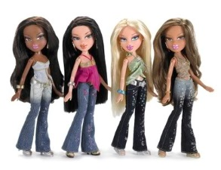
ผิวสีน้ำผึ้ง – เป็นสีผิวที่มีความเซ็กซี่และมีเสน่ห์ ควรใส่เสื้อผ้าโทนสองสี เช่น สีชมพูอมส้ม ชมพูอมม่วง สีฟ้าอมเขียว หรือสีเขียวอมฟ้า หรือจะเป็นสีเข้มหน่อย เช่น สีน้ำตาลอมแดง สีเลือดนก สีชมพูหม่น เป็นต้น
ผิวดำ (ผิวคล้ำ-ผิวแทน) – ควรเลือกใส่เสื้อผ้าสีกลางๆ เอิร์ทโทน ไม่เข้มหรืออ่อนมากเกินไป เช่น สีนู้ด สีเหลืองอ่อน สีชมพูอ่อน สีพีช สีม่วงลาเวนเดอร์ และสีขาว สีที่ควรหลีกเลี่ยงสำหรับ “ผิวดำ” คือเสื้อผ้าสีฉูดฉาด เพราะจะทำให้สีผิวดูคล้ำมากขึ้นกว่าเดิม เช่น แดง เหลือง สีที่ดูสว่าง

Slide 17

3. ด้านวาระโอกาสของงาน
การทำงานกลางวัน
การทำงานกลางแจ้ง

Slide 18
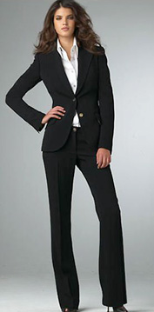
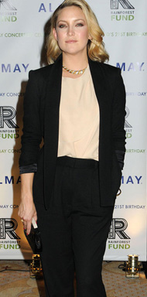
Dress Code
Business Attire - Business Casual

Slide 19
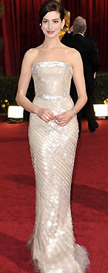
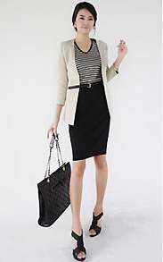
- Smart Casual - Evening Dress

Slide 20
